Slide 1
Курсовой проект по дисциплине МДК01.01 «Разработка программных модулей» Тема: «Мобильное приложение для пассажирских перевозок Swift Travel»
Разработал студент 3 курса
Группы ИСП21.1А
Яковлев Алексей Алексеевич

Slide 2
Содержание
Среда разработки
Работа с платформой firebase
Функционал приложения
Отладка
Заключение

Slide 3



Среда разработки
Приложение написано на платформе Xamarin
Языки программирования: С#, XAML.
База данных: firebase realtime database , а так же сервис authentication для хранения аккаунтов пользователей.

Slide 4
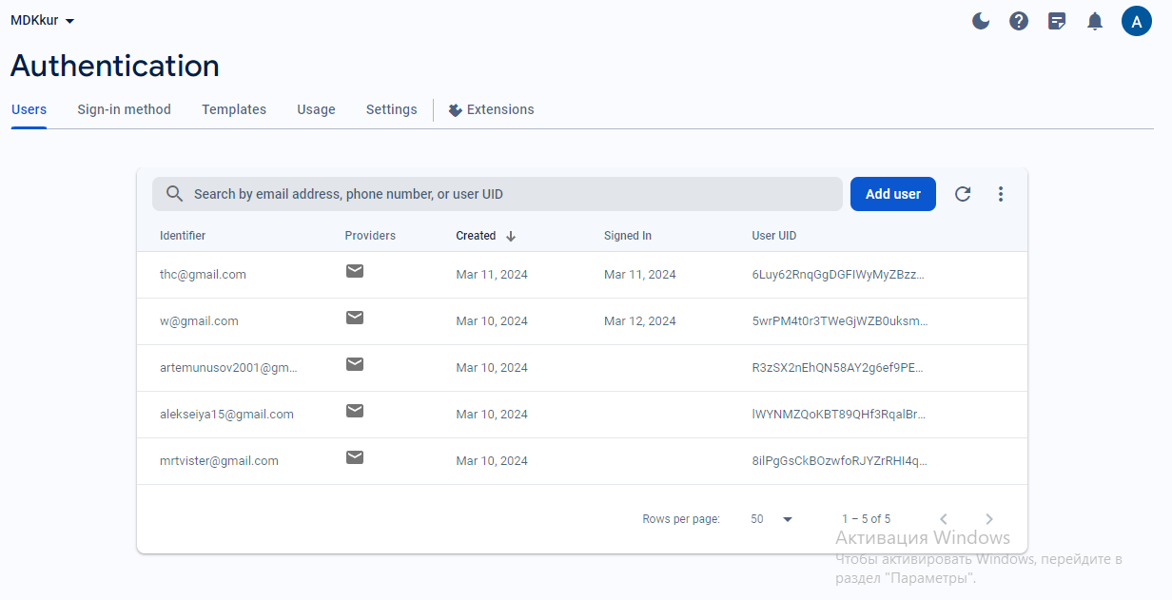
Сервис Authentication для хранения аккаунтов
Работа с платформой firebase

Slide 5
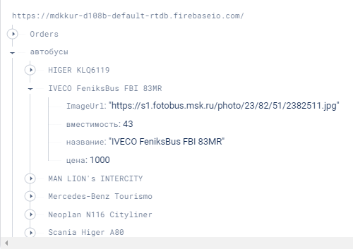
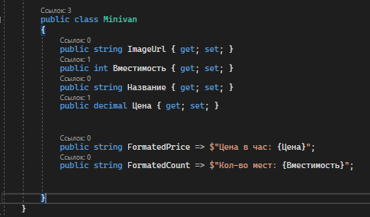
Работа с платформой firebase

Slide 6
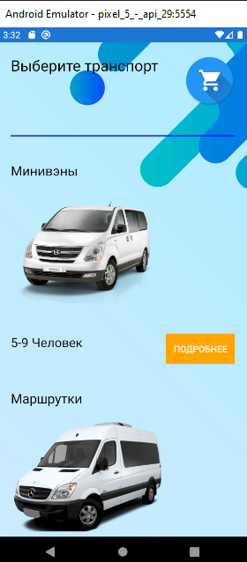
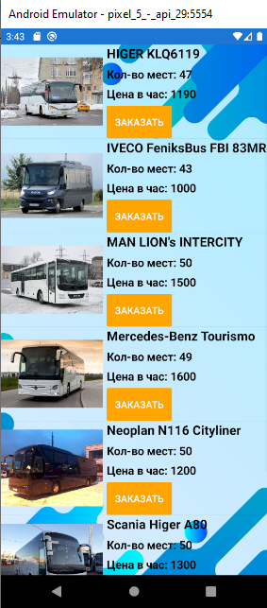
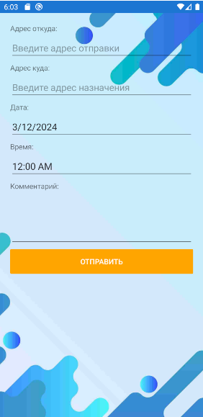

Функционал приложения
Выбор типа транспорта
Выбор авто
Отправка запроса
Корзина пользователя
Процесс аренды транспорта

Slide 7
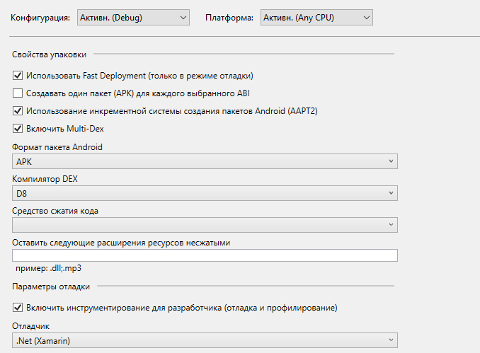
Отладка приложения
Ошибка ограниченности методов в одном файле.
Решение : включение опции Multi-Dex

Slide 8
Заключение
В результате работы было разработано мобильное приложение для пассажирских перевозок, которое предоставляет функционал для аренды транспорта. Цель работы выполнена, получены знания работы с Firebase и Xamarin.

